Slide 1
PRÁCTICA 11
EDUCATRÓNICA VOLUMEN 3

Slide 2
Contenido
Aprendizaje
Objetivo
Forma de trabajo
Componentes necesarios
Conexiones
Programación

Slide 3

Aprendizaje
Desarrollar habilidades de trabajo en equipo y comunicación.
Identificar y conectar de manera adecuada los componentes que forman parte del circuito.
Comprender el funcionamiento básico de cada uno de los componentes y su papel dentro del circuito.
Comprender la lógica de programación de cada uno de los bloques y construir un conjunto de instrucciones para completar el programa que se cargará en la tarjeta Arduino.

Slide 4

Objetivo
Visualizar los valores de la lectura del sensor de distancia.
Objeto
Visualizar
Distancia

Slide 5
Forma de trabajo
ROL 1: Electrónico
Se encarga de hacer las conexiones necesarias de los componentes electrónicos.
ROL 2: Programador
Se encarga de realizar el programa en la computadora.
ROL 3: Apoyo técnico
Se encarga de apoyar al electrónico y programador.
ROL 4: Administrador (Opcional)
Se encarga de revisar los componentes y recursos y se asegura de que el equipo esté completo.

Slide 6
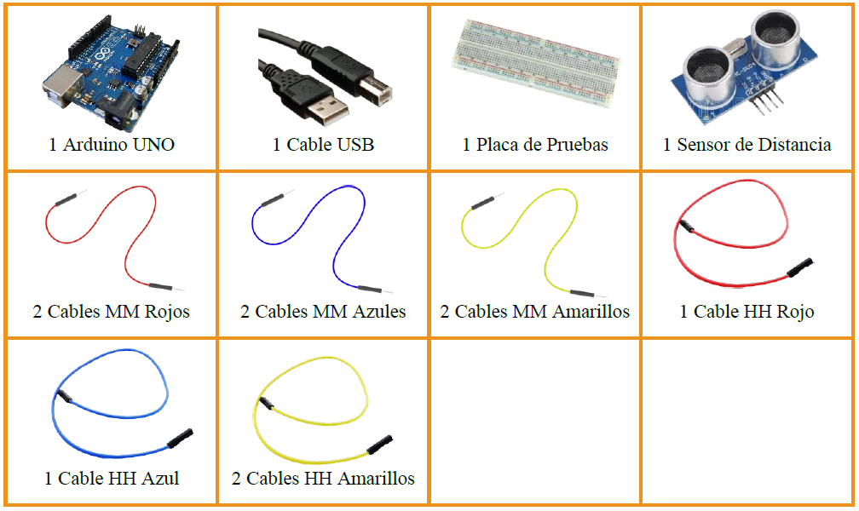
Componentes necesarios

Slide 7
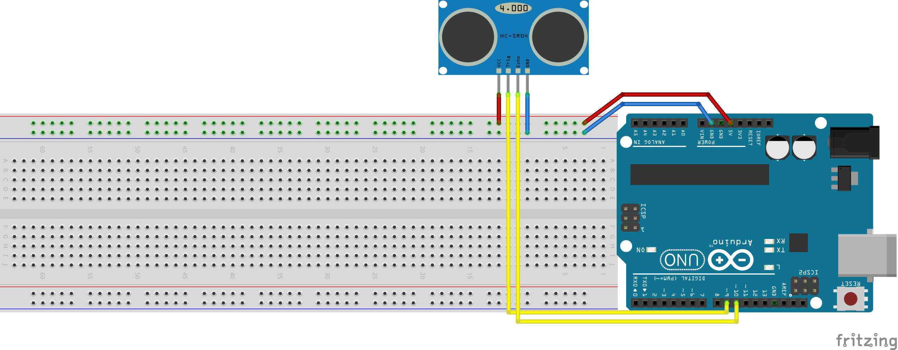
Conexiones

Slide 8
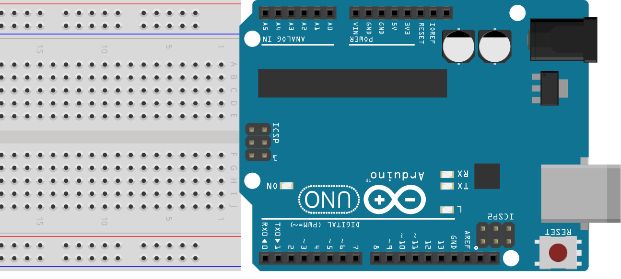
Paso 1
Arduino

Slide 9
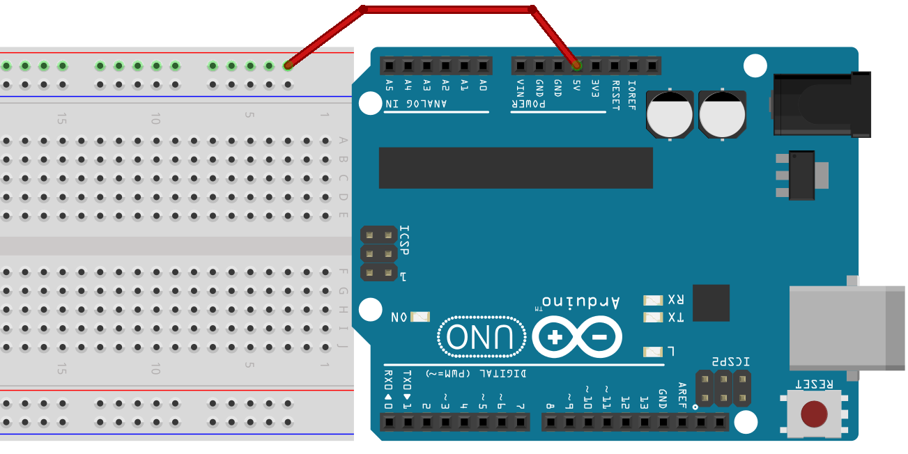
Paso 2
Cable
5 V

Slide 10
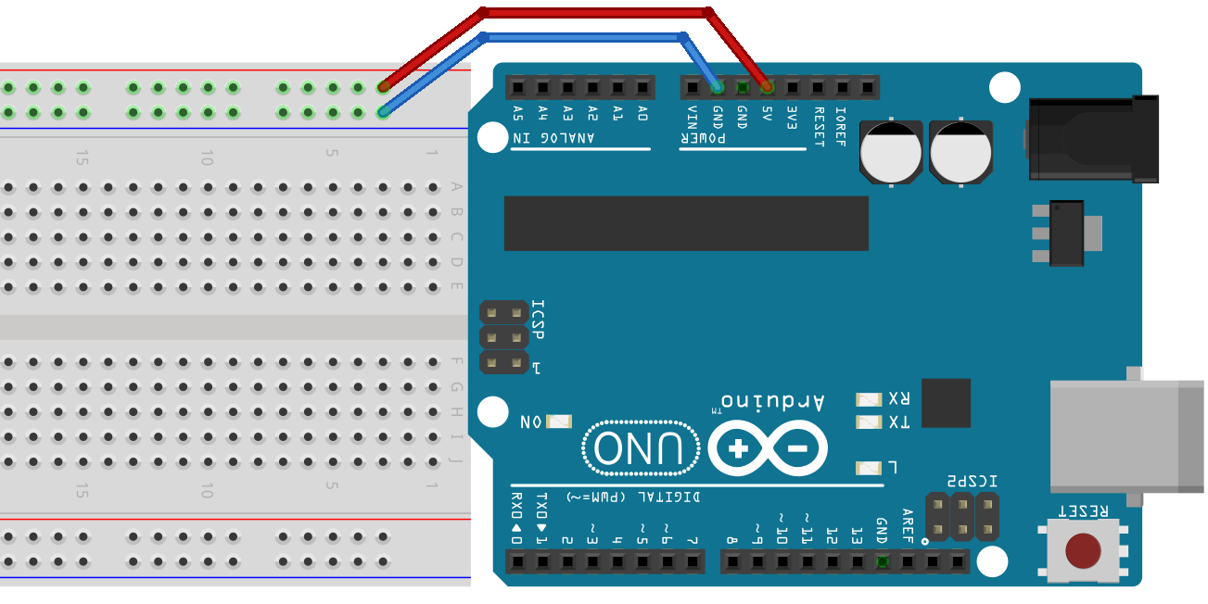
Paso 3
Cable
GND

Slide 11
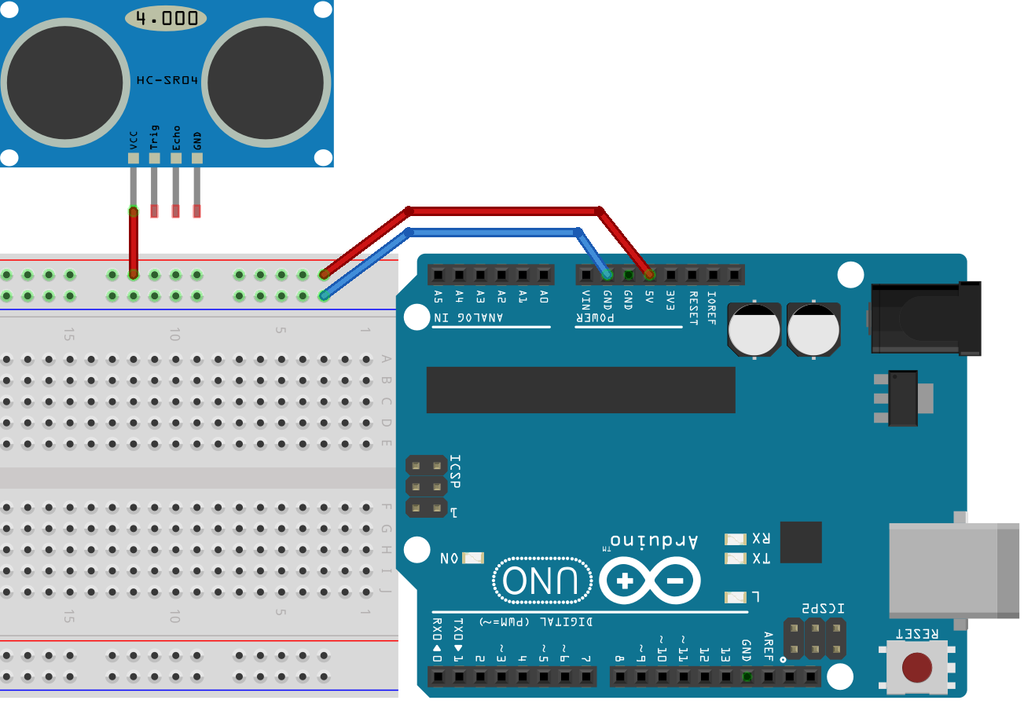
Paso 4
Cable

Slide 12
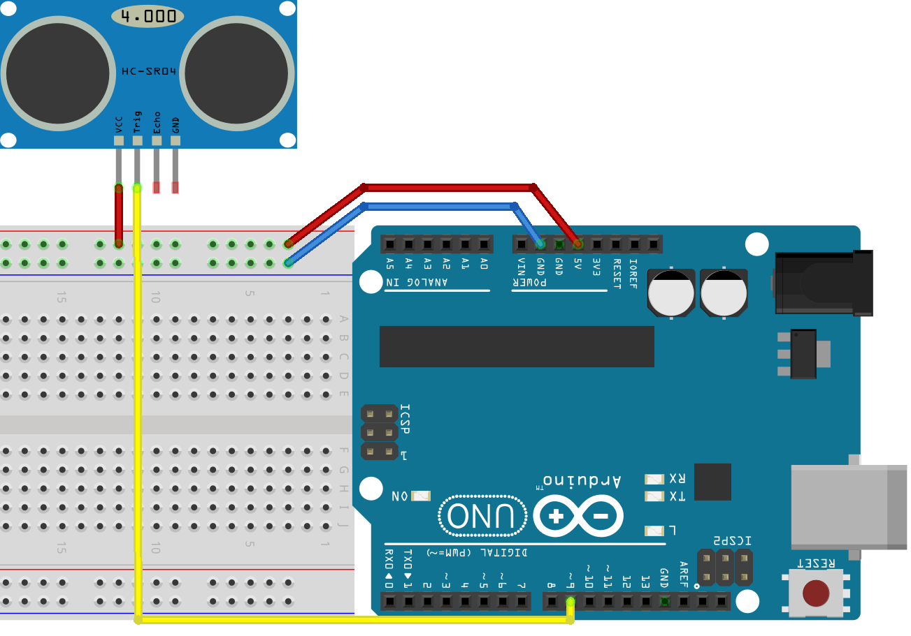
Paso 5
Cable
D9

Slide 13
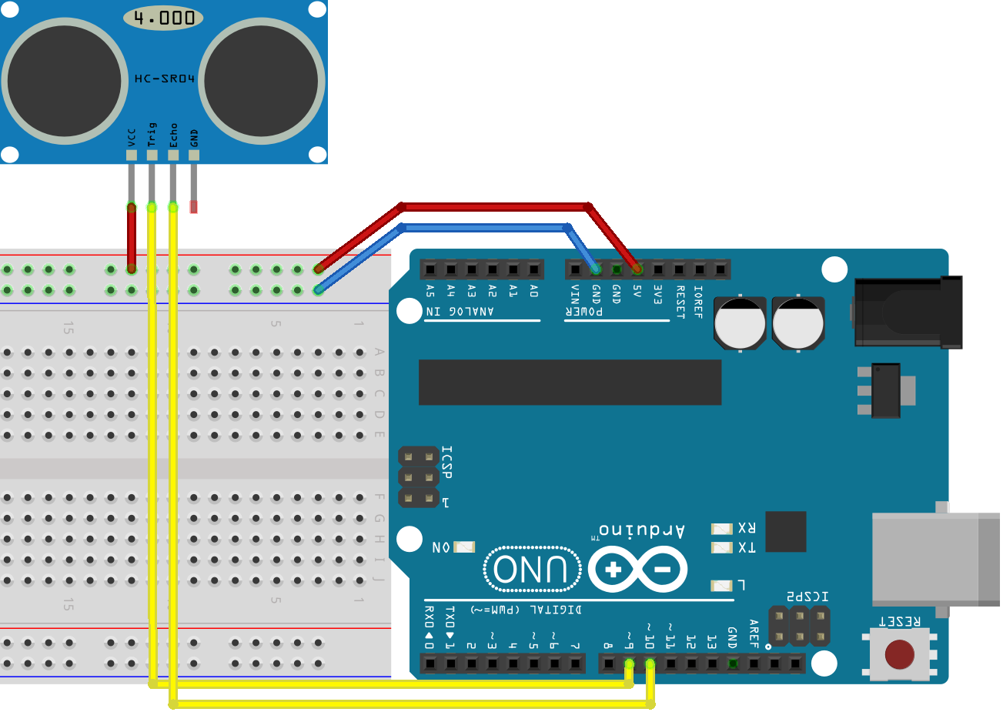
Paso 6
Cable
D10

Slide 14
Paso 7
Cable

Slide 15
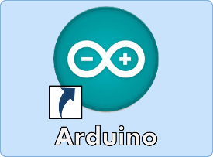
Programación
Dar doble clic en el icono del escritorio que dice Arduino IDE, para abrir el programa.

Slide 16
Escribir arriba del “setup” el siguiente código.
int pin_trig = 9; // creamos una variable para el pin trigger
int pin_echo = 10; // creamos una variable para el pin echo
int tiempo = 0; // creamos una variable para el tiempo
int distancia = 0; // creamos una variable para la distancia

Slide 17
Escribir en el “setup” el siguiente código.
void setup() {
Serial.begin(9600); // inicializamos el puerto serie
pinMode(pin_trig, OUTPUT); // declaramos el pin 9 como salida
pinMode(pin_echo, INPUT); // declaramos el pin 10 como entrada
}

Slide 18
Escribir en el “loop” el siguiente código.
void loop() {
// activamos la onda de sonido
digitalWrite(pin_trig, LOW); // ponemos un valor bajo el pin
delayMicroseconds(2); // esperamos 2 microsegundos
digitalWrite(pin_trig, HIGH); // ponemos un valor alto el pin
delayMicroseconds(10); // esperamos 10 microsegundos
digitalWrite(pin_trig, LOW); // ponemos un valor bajo el pin
// medimos el tiempo de rebote
tiempo = pulseIn(pin_echo, HIGH); // medimos el tiempo en microsegundos
distancia = tiempo/58; // obtenemos la distancia en centímetros
Serial.print("Distancia: "); // imprimimos los caracteres
Serial.print(distancia); // imprimimos el valor de la distancia
Serial.println(" cm"); // imprimimos los caracteres
delay(200); // esperamos 0.2 segundos
}

Slide 19
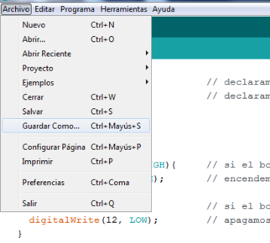
Guardar y asignar un nombre al archivo.
Guardar como

Slide 20
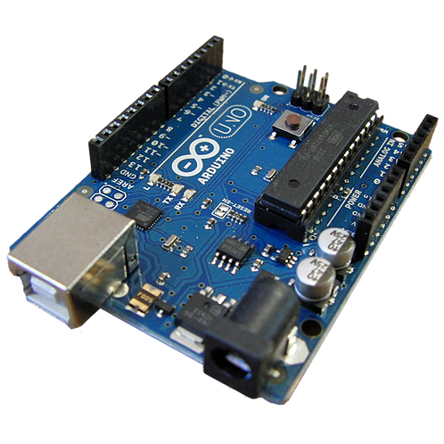
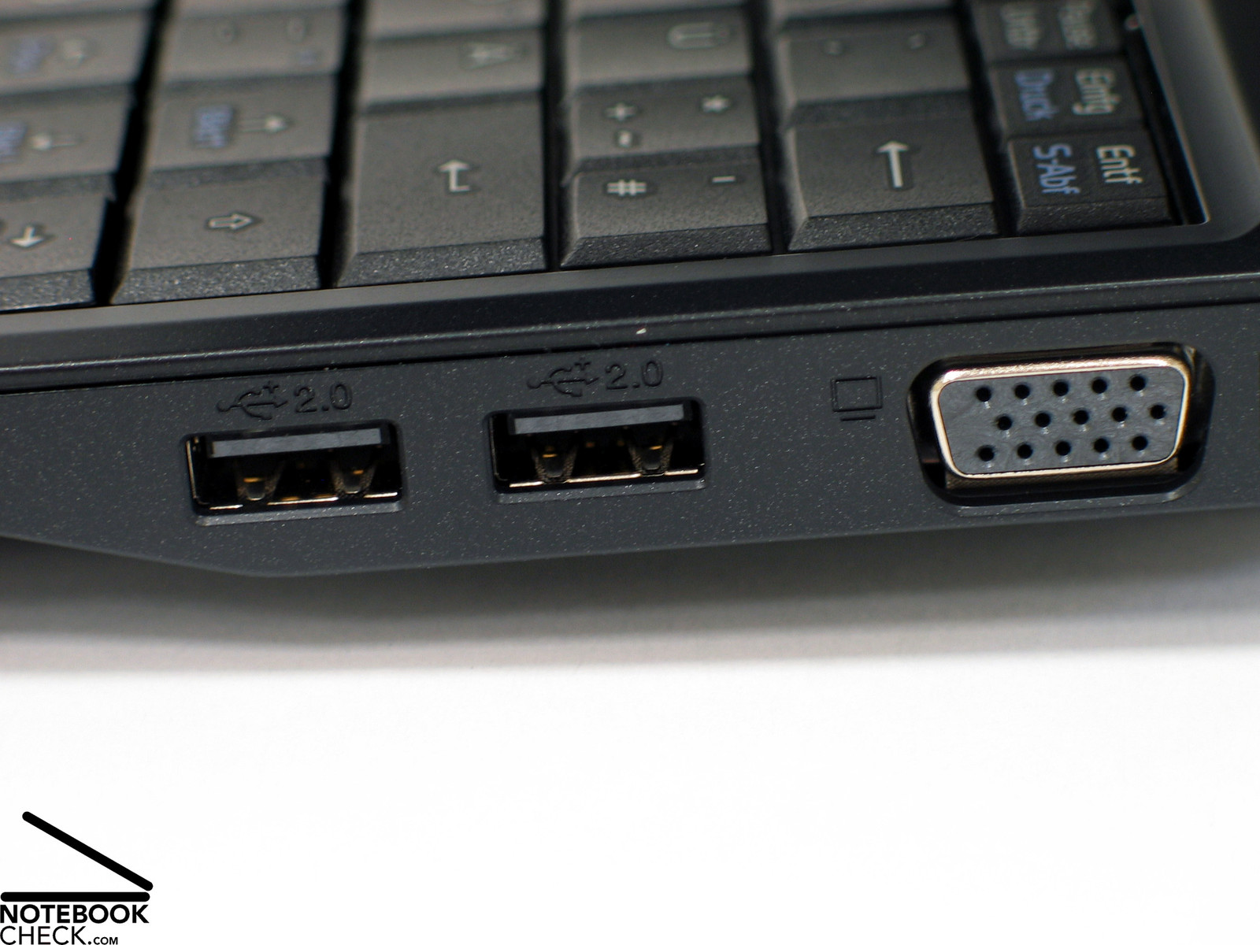
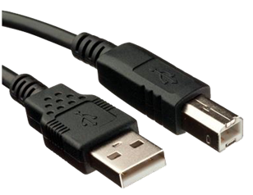
Conectar cable USB al Arduino y a la computadora.

Slide 21
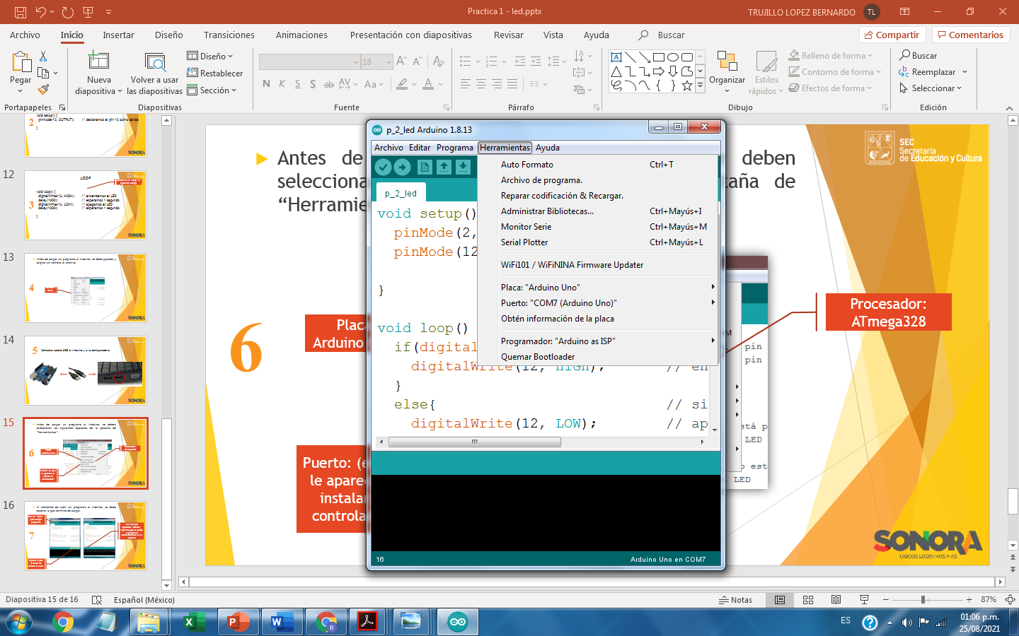
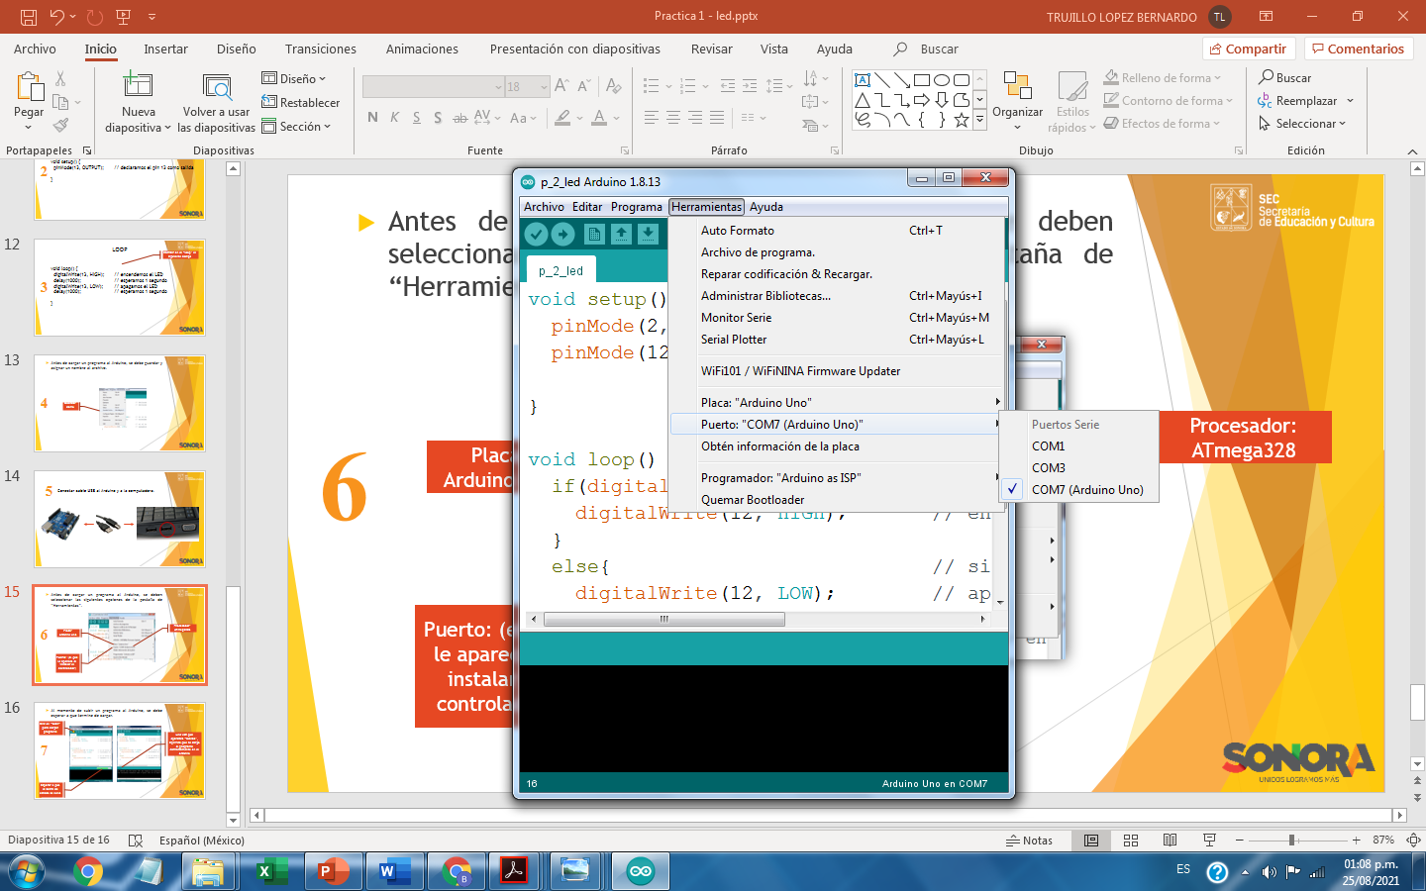
Seleccionar la placa con la que se está trabajando y el puerto al que está conectada en la pestaña de “Herramientas”.
Placa
Puerto

Slide 22
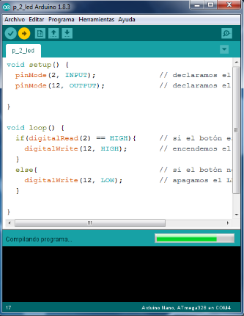
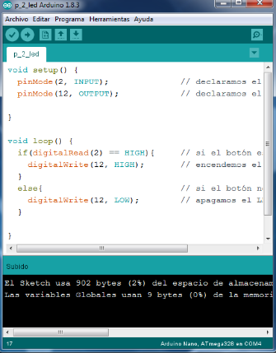
Dar clic en “subir” y esperar a que aparezca la leyenda de “subido”.
Clic en “subir” para cargar programa
Una vez que aparezca “subido”, significa que se cargó el programa correctamente en el Arduino
Esperar a que la barra de estado se llene

Slide 23
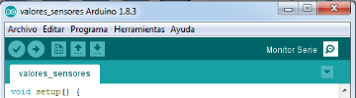
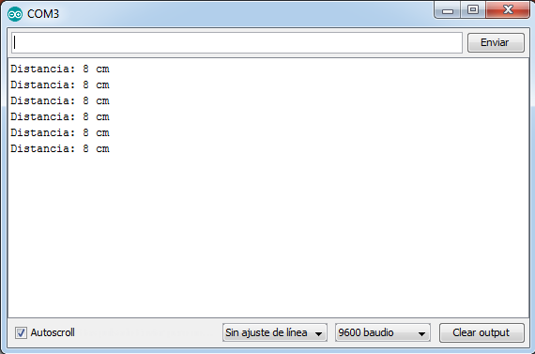
Para visualizar los valores del sensor, hacer lo siguiente:
Una vez cargado el programa, clic en “Monitor serie”
Valores de lectura
Asegurar de que esté seleccionada esta función.
Asegurar de que la velocidad de transmisión de datos esté a 9600..

